Slide 1

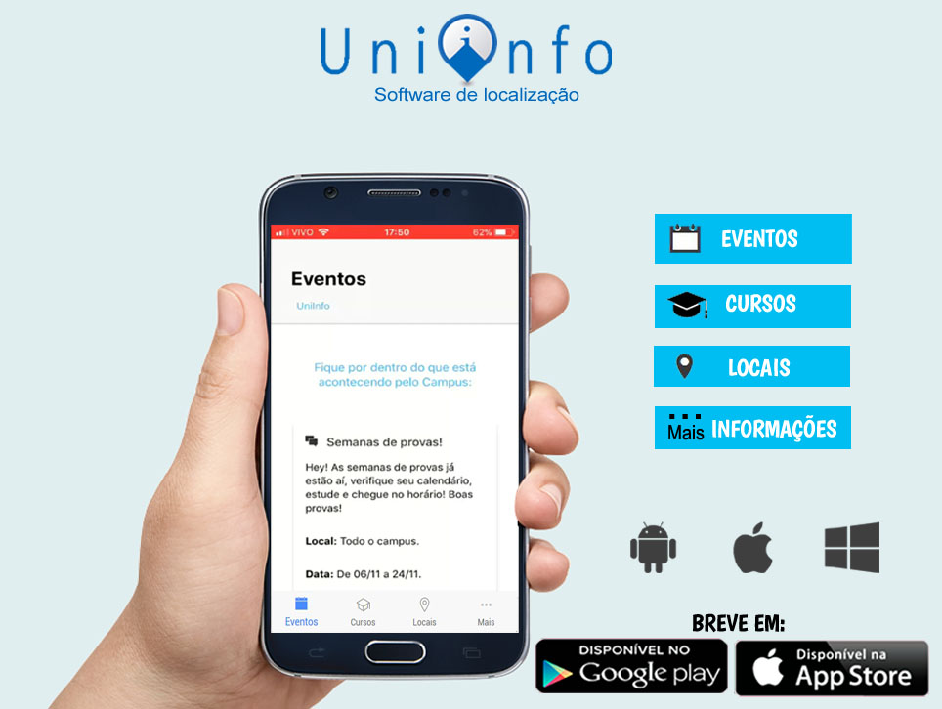
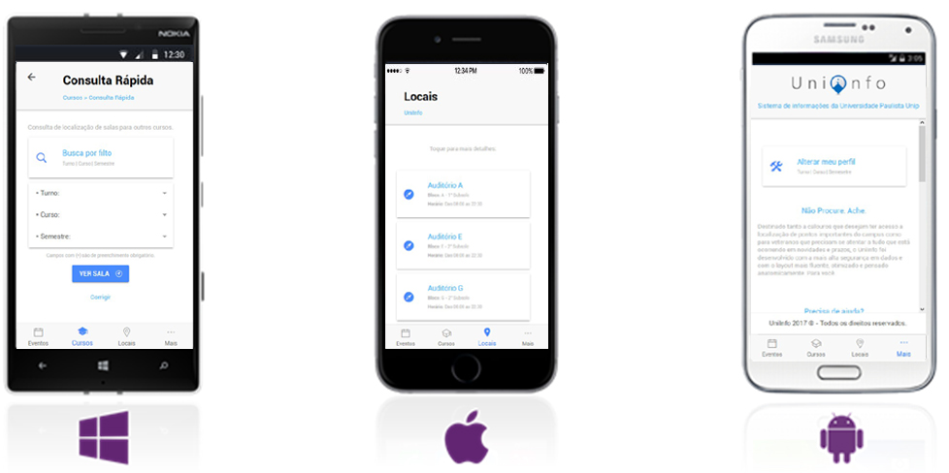







UNIVERSIDADE PAULISTA – UNIP
INSTITUTO DE CIÊNCIAS EXATAS E TECNOLOGIA – ICET
CURSO: CST ANÁLISE E DES SISTEMAS CAMPUS: SOROCABA / SP
UNIINFO
Autores: JORGE WILLIAN DOS SANTOS - D448307
KAIQUE CURAN RIBEIRO - N1079E1
LEANDRO DA SILVA OLIVEIRA - D320912
WESLEY APARECIDO NUNES DE ASSIS - D399IB1
RESUMO
Software auxiliar de consulta multiplataforma Uniinfo, tem como principal objetivo fornecer informações referentes a universidade Paulista UNIP, auxiliando estudantes, professores e visitantes na busca de locais, eventos, entre outras informações. Um grande diferencial do projeto, é a praticidade de uso e versatilidade contidas no produto. Caso queira saber os eventos decorrentes, horários de cursos, localizações e demais informações, haverão abas especificas com os devidos saberes. O Banco de dados se encontra em um servidor em nuvem para consulta e recebimento de dados advindo de funcionários da UNIP, em função de regular a informação contida no aplicativo. O Uniinfo é um sistema portátil, gratuito e multiplataforma.
DESENVOLVIMENTO
Com o levantamento dos requisitos foram desenvolvidos dois produtos, sendo eles: um aplicativo que atendesse as principais plataformas mobile Android , IOS e Windows Phone , utilizado o IONIC que é um framework de código aberto para o desenvolvimento de aplicativos móveis híbridos, Construído no topo do AngularJS e Apache Cordova, o Ionic fornece ferramentas e serviços para desenvolver aplicativos móveis usando tecnologias da Web como CSS, HTML5, JavaScript e Sas e o segundo produto uma página web auxiliar do projeto, como um método caso haja a não possibilidade da obtenção do aplicativo e um meio rápido via computador que irão sanar algumas dúvidas referentes ao aplicativo Uniinfo, no desenvolvimento web foi utilizado o Adobe MUSE CC ,as linguagens utilizadas para a criação do site Web através desta ferramenta são HTML, CSS e JavaScript .
Há um total de quatro ícones no aplicativo que vão de eventos á informações, cada ícone tem sua função única no software, para tornar a experiência de uso mais prática.
Eventos: contém diversas informações como semanas de prova, palestras entre outros, no contexto geral ela é necessária para informações temporárias da instituição.
Cursos: estarão disponibilizados os cursos correntes na instituição, divididos em períodos salas, turmas e semestres, isso implicara no fornecimento exato dos seus períodos de aulas sem conflitos e dúvidas.
Locais: estarão referenciados diversos locais para consulta como secretaria, auditórios, bibliotecas em seus respectivos blocos e andares.
Informações: tem funções especificas para dúvidas referentes ao aplicativo, configuração de perfil e sobre a universidade.
CONCLUSÃO
Conclui-se que o projeto Uniinfo será de grande estima como um software de ajuda e consulta, que não atende apenas a classe estudantil, e sim visitante e interessados sobre eventos que são realizados na universidade, Nosso objetivo com este projeto foi de desenvolver um aplicativo, para orientar de uma forma fácil os alunos e visitantes , sobre a localização dos departamentos e salas de aula. Como eventos que estão sendo realizados, de uma forma rápida e objetiva das informações.
Aplicamos todo o conhecimento adquirido durante o semestre e muitas horas dedicadas a cursos extracurriculares e tutoriais para o desenvolvimento do projeto ,desta forma gerando um grande conhecimento e desenvolvimento pessoal e profissional de toda equipe envolvida.
REFERÊNCIAS BIBLIOGRÁFICAS
PRESSMAN, Roger S. Engenharia de Software: uma abordagem profissional. 7. ed. São Paulo: Pearson Makron Books, 2011
MAGELA, Rogerio. Engenharia de Software Aplicada: fundamentos. Rio de Janeiro: Alta Books, 2006
Ionic framework, disponível em < https://ionicframework.com/ > acesso em: 15 de novembro de 2017
PALAVRAS CHAVES
Aplicativo ,salas e praticidade
ORIENTADORES : PROF. EDUARDO SIMI/ PROF. MARCOS CRUZ/ PROF. REVERDAN/ PROF. RANDAL/ PROF. RICHARDSON
COORDENADOR : PROF. RICHARDSON LUZ
2018/1

